Slide 1
Обзоры расходов в Ирландии
Аннетт Конноли
Департамент государственных расходов и реформы

Slide 2
Вступление
Обзоры расходов сыграли важную роль в усилиях Ирландии по восстановлению устойчивости расходной политики.
Главное внимание уделялось снижению затрат в целях достижения бюджетных показателей в период небывалой налогово-бюджетной консолидации.
С 2009 года проведено три комплексных обзора расходов.

Slide 3
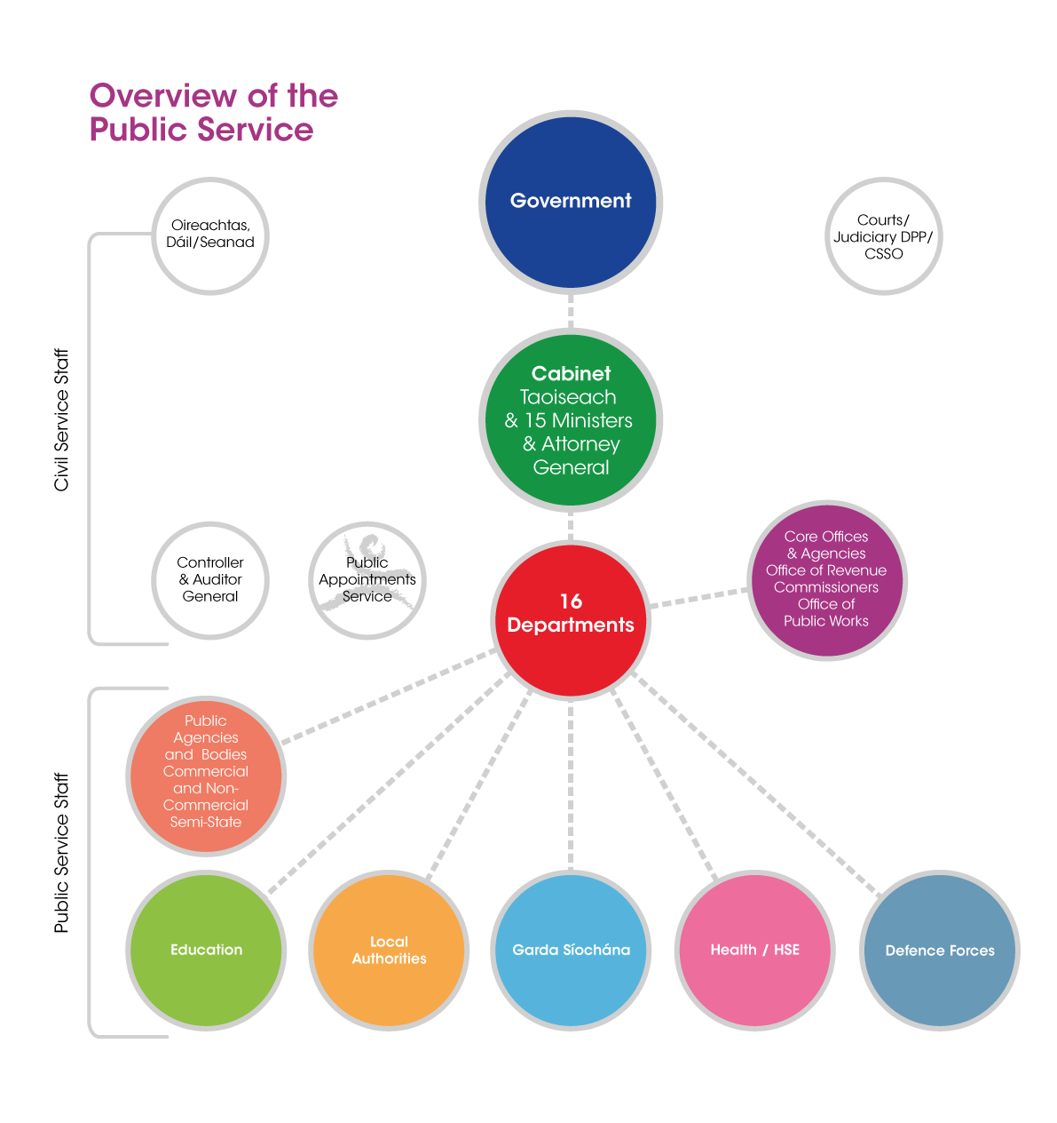
Госслужба Ирландии: Общая картина
Обзор госсектора
Правительство
Парла
мент
Судебная система
госслужба
Премьер, 15 министров и министр юстиции
Гос. аген-а и службы, (вкл. Налоговую службу, гос. строительную служб)
16 министерств
Бюджетный сектор
Аген-ва, госпредприятия
Орг. образования
Органы мест. самоуправления
Орг. здравоохранения
Полиция
Оборона

Slide 4
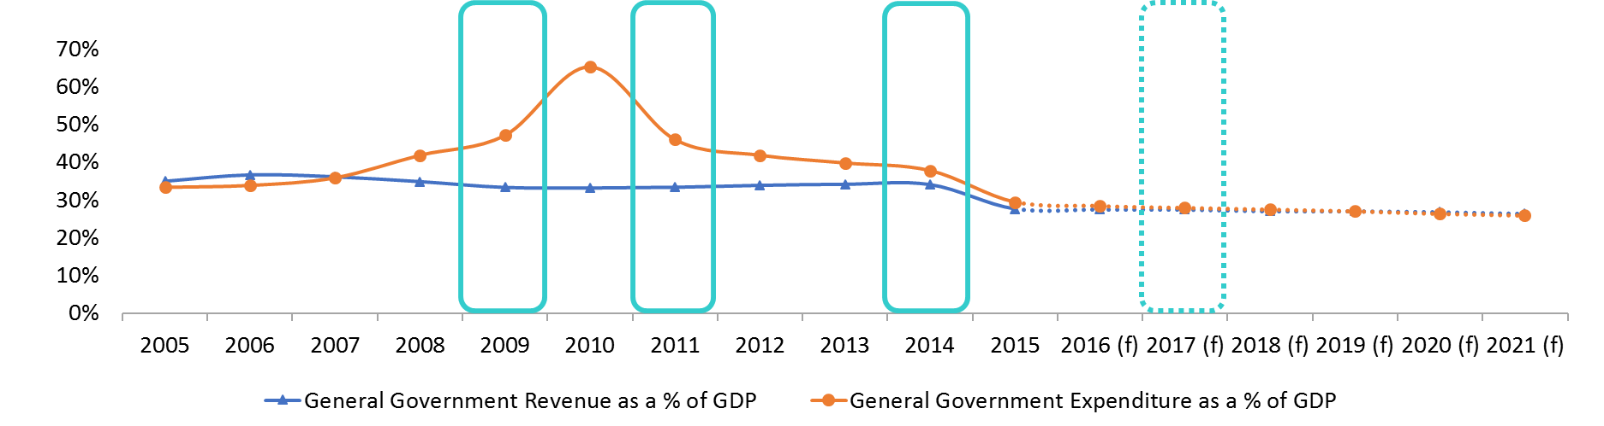
Контекст обзора расходов
Цель: от сокращения дефицита➔ к росту налогово-бюджетного пространства

Slide 5
Падение экономических показателей после 2007 г.

Slide 6
Воздействие на государственные финансы

Slide 7
Увеличивающийся общегосударственный дефицит

Slide 8
Разбивка расходов по департаментам
Три крупных департамента в целом тратят 75-80% всех расходов.

Slide 9
Специальная группа– “Доклад Маккарти” (2009 г)
Ему предшествовали меры повышения административной эффективности в 2008 г. – по-прежнему остро стоит потребность найти направления экономии
Задача:
рассмотреть возможность снижения или прекращения программ расходов с целью устранения текущего дефицита бюджета к 2011 г.
За 6 месяцев– никаких чётких целевых показателей по экономии не выявлено
Внешнее участие– 6 членов группы, возглавляемой г-ном Колмом Маккарти из Школы экономики, Университетского колледжа Дублина.

Slide 10
Методика
Каждый Департамент приглашался на встречу с Группой, направив ей заранее оценочный доклад по предоставленному шаблону.
Параллельно с этим, отвечающие за ассигнования отделы Департамента финансов (которые отслеживают расходы разных департаментов), готовили свои доклады по независимой оценке с рекомендациями и вариантами сокращения расходов и штатов.
Оба комплекта оценочных докладов рассматривались до очных встреч с руководством каждого департамента.

Slide 11
Что получилось
Специальная группа выявила потенциал экономии расходов в объёме 5,3 млрд. евро в год, в связи с сокращением 17300 госслужащих.
Разбивка экономии соответствует 9,3% соответствующих расходов
Большинство сэкономленных затрат могло быть достигнуто в 2010 г., но все возможности экономии почувствуются через несколько лет.

Slide 12
Новое направление
Департамент государственных расходов и реформы (ДГРР) был учреждён в 2011 г.
Новый Департамент состоял из Управления отраслевой политики и Управления государственной службы Департамента финансов с подразделениями, переведёнными из Управления модернизации госслужбы Департамента Премьер-министра Ирландии.
С 2011 г. ДГРР является движущей силой и надзорным органом комплексных проверок расходов.

Slide 13
Комплексные обзоры расходов (КОР)
Проведены в 2011 и 2014 гг.
Периодически проводятся плановые обзоры
Интегрированы в общие основы реформирования расходов
Заключения правительства направляются в парламент Ирландии в ходе ежегодного бюджетного процесса.
Следующий КОР должен состояться в 2017 г.

Slide 14
Комплексные обзоры расходов (КОР)(2011 г.)
цель
  Привести расходы в соответствие с пересмотренной программой первоочередных задач Правительства;
  Выполнить налогово-бюджетные задачи в целом;
  Проанализировать новые и инновационные способы выполнения политики Правительства в реформированном госсекторе.
Результаты анализа должны использоваться в подготовке бюджетов на несколько лет с горизонтом на 3 года.
Руководство изнутри – высокопоставленная координационная группа, возглавляемая Департаментом государственных расходов и реформы

Slide 15
Комплексные обзоры расходов (КОР) (2011г.)
Департаменты отвечают за оценку каждой вверенной им бюджетной программы.
Шаблоны предоставлены ДГРР – три проверки соотношения затрат и результатов:
  Цель программы
  Результативность
  Эффективность
Все желающие могли подавать свои предложения, которые передавались соответствующим департаментам на рассмотрение.

Slide 16
Комплексные обзоры расходов (КОР) (2014 г.)
Во время первого обзора расходов Департаменты должны были указать определённую сумму экономии – 5% потолка расходов на 2015 г.
Методика подхода на КПР 2011 года с добавлением Рабочей группы из ответственных работников в помощь Координационной группе высокого уровня.
Рабочая группа занималась оперативным ведением процесса КОР, давая возможность Координационной группе отслеживать ход КОР.

Slide 17
Рост ведомственных расходов: трёхлетние интервалы

Slide 18
Извлечённые уроки (1)– готовьтесь вкладываться
Оценка расходования средств требуют немалых ресурсов
Важно с самого начала осознать значимость приверженности этой работе и готовность посвятить ей немало времени
Крайне важна квалификация персонала – нельзя полагаться только на центральный аппарат; надо, чтобы Департаменты могли проводить необходимый анализ.

Slide 19

Извлечённые уроки (2) – лидерство и сопричастность процессу
Требуется, чтобы эту работу считали «своей» на политическом уровне и на уровне высших должностных лиц.
Внешнее лидерство было важно в начале пути
  Специальная группа сообщила внешнюю точку зрения
  Внешние рекомендации помогли в реализации
После начального этапа важно вернуть процесс назад
в госслужбу – встроить культуру оценки в её работу
Проблема дальнейшего развития – как поделиться «своим» процессом с другими министерствами – разделение ответственности

Slide 20
Извлечённые уроки (3) – центральный бюджетный орган играет ключевую роль
Ключевая роль в разработке основ проверки расходной части и консультирования политического уровня по вопросу выбора параметров
Обеспечить департаменты шаблонами и методическим руководствами
Четко обозначить ‘центр командования’ для координации проверок и ответа на вызовы при необходимости.
Важно наличие специалистов в центральном бюджетном органе, квалификация которых, помимо финансовой и государственной службы, включает и опыт работы над политико-стратегическими подходами.
Важно обеспечить доступность и актуальность информации об оценке и эффективности работы

Slide 21

Извлечённые уроки (4) – структура и цели
В начале пути важно понять, чего именно надеешься достичь в результате проверки расходов.
Цель и задачи проверки расходов необходимо чётко сформулировать.
Создание подходящих шаблонов и непротиворечивой методики в начале процесса хорошо окупится в будущем.

Slide 22

Извлечённые уроки (5) – лучше учитывать информацию о результатах работы
Показатели результативности сами по себе недостаточны для оценки эффективности той или иной политики (стратегии).
Необходимо обеспечить такой процесс подготовки бюджета, когда оценочная информация даётся в нужное время и в нужной форме, чтобы оценить новые предложения и текущие программы.

Slide 23

продолжение…извлечённые уроки (5) - лучше учитывать информацию о результатах работы
Непросто обеспечить учёт информации о результатах работы в процессе принятия решений о распределении ресурсов.
Процесс проверки расходов играет ключевую роль в становлении культуры оценки, показывая важность этой информации для формирования новых подходов в бюджетном процессе

Slide 24
Извлечённые уроки (6) Продолжение: Становление культуры оценки
ДГРР принадлежит центральная роль в становлении культуры оценки результатов и использования информации об оценке
  Пересмотр Кодекса государственных расходов
  Отчёты об оценке результатов работы
  Расширение IGEES
Оценка/анализ/обзор расходов – это раздел общей оценки/анализа деятельности
В центре внимания – воздействие и реализация возможных решений о выборе политики/стратегии

Slide 25
ВОПРОСЫ?

